Slide 1


Slide 2

內容
B、C、B+C肝個案追蹤人數與分析
收案男女比例
個案追蹤管理分析
Dashboard
常見問題問答
結論

Slide 3
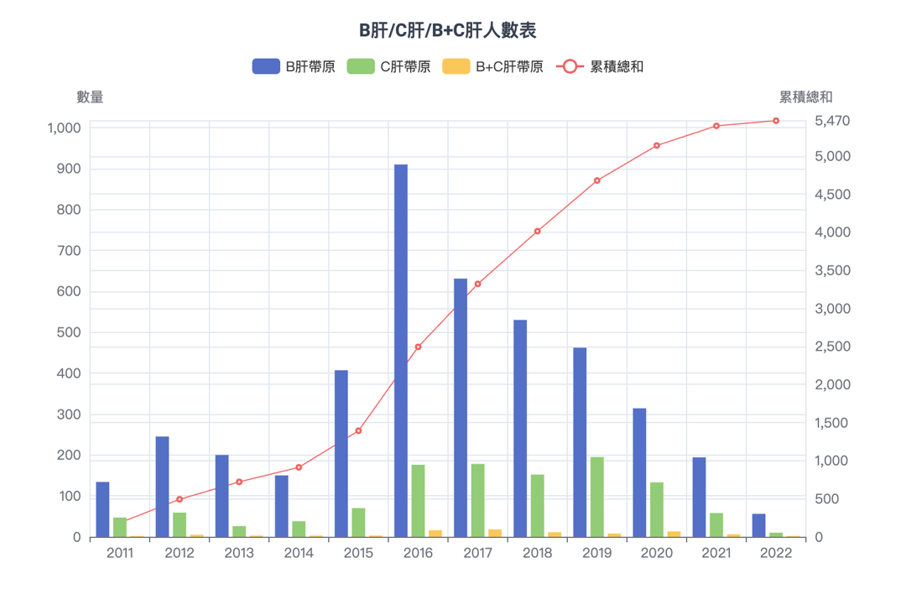
B、C、B+C肝個案追蹤人數與分析

Slide 4
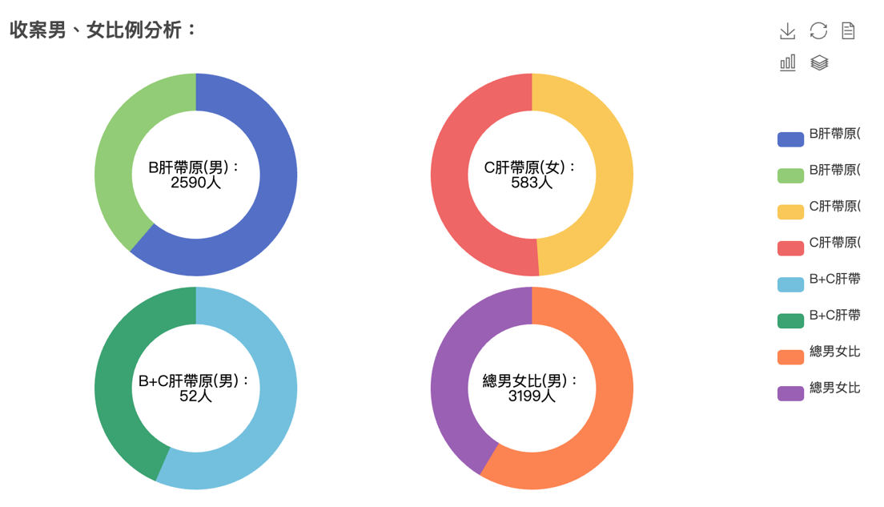
收案男女比例

Slide 5
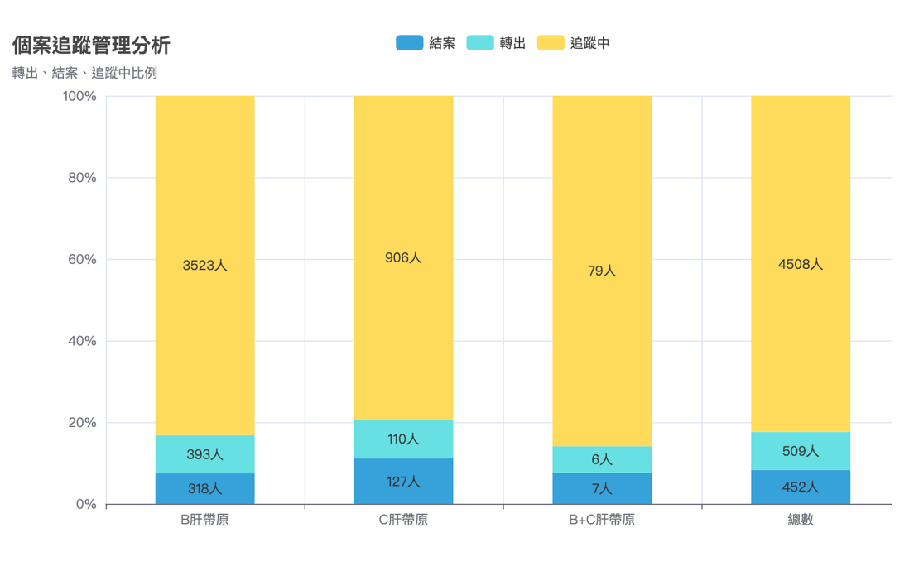
個案追蹤管理分析

Slide 6
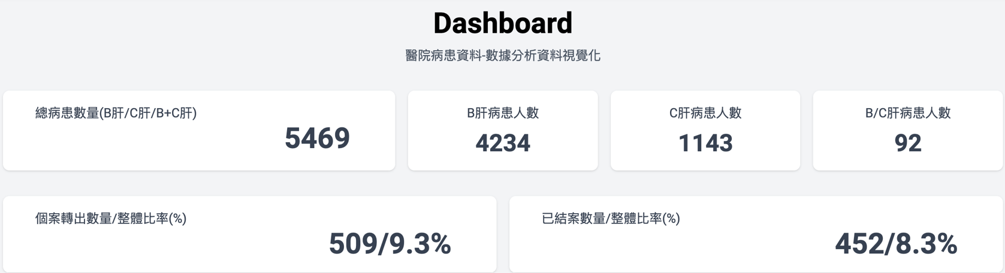
Dashboard

Slide 7
常見問題問答

Slide 8
常見問題問答
Q：超過一年以上未回診比例(以360天計算)
A：超過一年以上未回診比例 28%

Slide 9
常見問題問答
Q：追蹤總個案數中，未回診率
A：未回診率為 20%

Slide 10
常見問題問答
Q：輕、中、重度脂肪肝的個案人數
A：
輕度脂肪肝（fatty liver mild）：22例
中度脂肪肝（fatty liver moderate）：168例
重度脂肪肝（fatty liver severe）：74例

Slide 11
結論
B肝患者的數量在過去幾年中有顯著波動，目前呈下降趨勢，但總體患者數量仍在增加。
大部分患者仍在追蹤管理中，結案和轉出的比例相對較低，表明需要進一步加強管理和治療的跟進。
在性別分佈上，B肝男性患者數量明顯多於女性，而C肝女性患者數量略高於男性。

Slide 12
以上報告，謝謝

